Slide 1



المملكـة العـربية السعـودية |  |  |  |  |  | المادة: رياضيات
وزارة التعليم |  |  |  |  |  | الصف : السادس الابتدائي
إدارة تعليم …… |  |  |  |  |  | الزمن: ساعتان
مدرسة …… |  |  |  |  |  | عدد الأوراق : ٣
الاختبار النهائي للفصل الدراسي الثالث للصف السادس الابتدائي (الدور الأول) لعام ……… هـ
الاسم | .............................………… |  | الصف ٦ / .…... |  | الدرجة المستحقة
 |  |  |  |  |  |  | ٤٠
١٧
السؤال الأول: (أ) اختر الإجابة الصحيحة لكل مما يلي بتظليل الحرف الدال عليها:
١ | تسمى الحادثة المكونة من ناتج واحد.
 | أ | الحادثة البسيطة | ب | النسبة | ج | العينة | د | الرسم الشجري
٢ | يكتب الكسر ٠,٢ في صورة نسبة مئوية على الصورة :
 | أ | ٠,٢ ٪ | ب | ٢٪؜ | ج | ٢٠٪؜ | د | ٢٠٠٪؜
٣ | تكتب النسبة ( ١٢ مستطيلا الى ٦ مربعات ) في صورة كسر في أبسط صورة :
 | أ | ٦ ١٢ | ب | ١ ٢ | ج | ٢ | د | ٩
٤ | الحد الرابع في النمط ٢٥ ، ٤٠ ، ٥٥ ، …… هو :
 | أ | ٥٠ | ب | ٦٠ | ج | ٦٥ | د | ٧٠
٥ | نوع المثلث
 | أ | حاد الزوايا | ب | قائم الزاوية | ج | منفرج الزاوية | د | غير ذلك
٦ | يصنع أحد التلال في لعبة قطار الألعاب زاوية قياسها ٥٠° مع الأرض ما نوع هذه الزاوية؟
 | أ | حادة | ب | قائمة | ج | منفرجة | د | مستقيمة
٧ | اذا كانت الزاويتان أ ، ب متكاملتين ، قياس < أ = ١٥٠° ، فما قياس < ب ؟
 | أ | ١٠° | ب | ٢٠° | ج | ٣٠° | د | ٤٠°
٨ | زاويتان متقابلتان بالرأس ، قياس أحدهما ٣٥° فما قياس الزاوية الأخرى؟
 | أ | ٢٥° | ب | ٣٥° | ج | ٤٥° | د | ° ٧٠
٩ | ما نصف قطر دائرة قطرها يساوي ١٦سم ؟
 | أ | ٤سم | ب | ٦سم | ج | ٨سم | د | ١٠سم
١٠ | إذا كانت الزاويتان ط ،ي متتامتين ,وقياس ط= ٤٠° ، فما قياس ي ؟
 | أ | ٣٠° | ب | ° ٤٠ | ج | ٥٠° | د | ١٠٠°
١١ | عدد أضلاع الشكل الرباعي
 | أ | ٥ | ب | ٤ | ج | ٣ | د | ٢
يتبع

Slide 2
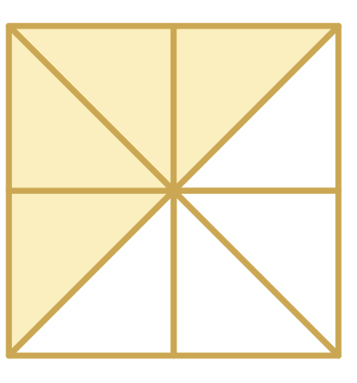
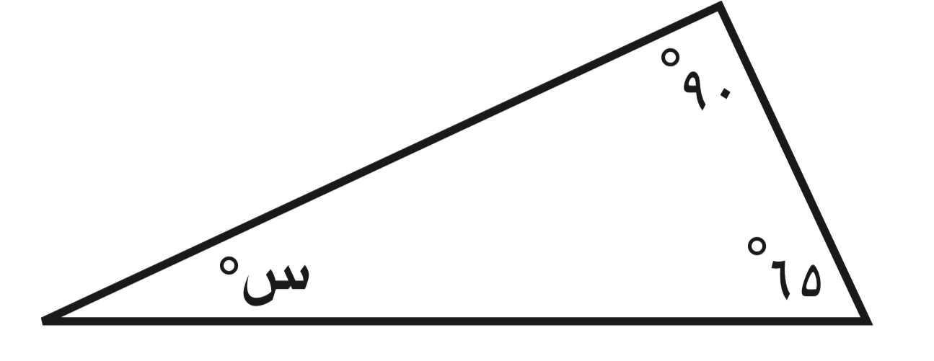
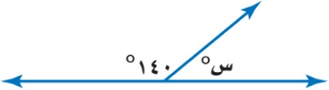
(ب) ضع علامة ( ✓ ) أمام العبارة الصحيحة وعلامة (✗ ) أمام العبارة الخاطئة :
١ | يقال عن الزاوية أنها قائمة إذا كان قياسها أكبر من ٩٠°
٢ | تستعمل المنقلة لقياس الزوايا ، ولرسم زاوية قياسها معلوم .
٣ | الرسم الشجري يعرض جميع النواتج الممكنة لحادثة ما .
٤ | القطر هو المسافة بين مركز الدائرة ونقطة تقع عليها .
٥ | مثال على معدل الوحدة .
٦ | كل مستطيل مربع .
٤٠ كلم
٢ساعة
١٠
السؤال الثاني:
(ب)اكتب النسبة المئوية الممثلة في النموذج المجاور .
(أ) حل التناسب :
=
١٠
١٥
٢٠
س
(ج) استعمل مبدأ العد الأساسي لإيجاد جميع النواتج الممكنة :
رمي مكعب أرقام , وإلقاء قطعة نقد .
(د)أوجد قيمة س في الشكل المجاور .
(ه) أوجد قيمة س في الشكل التالي:
يتبع

Slide 3
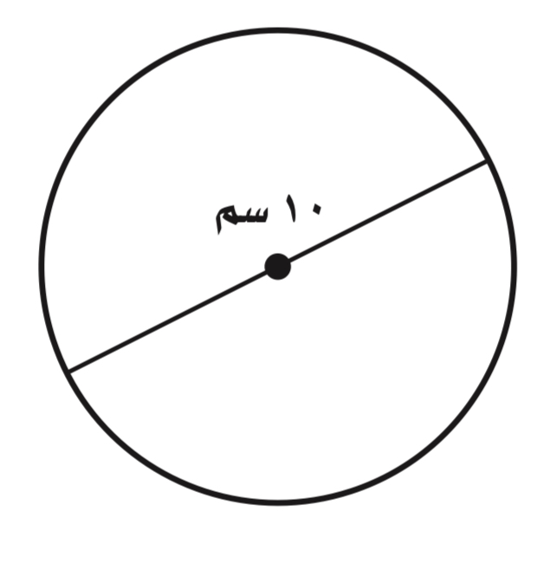
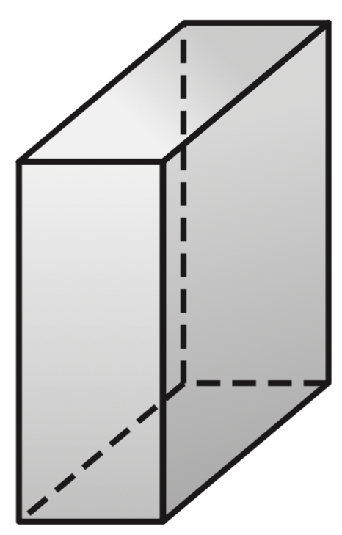
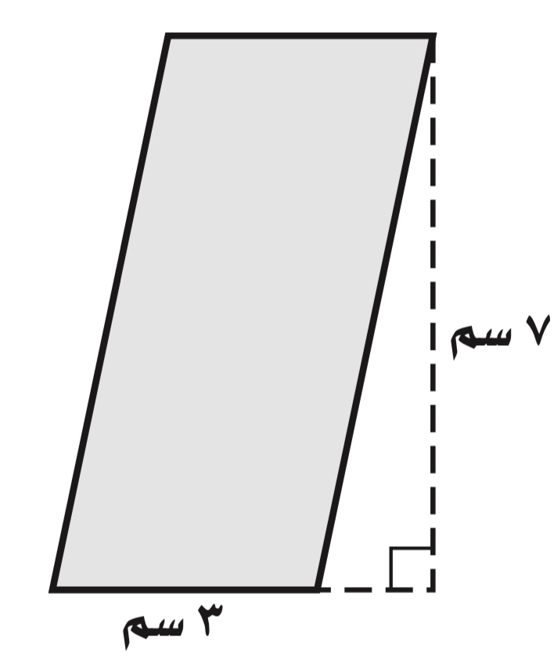
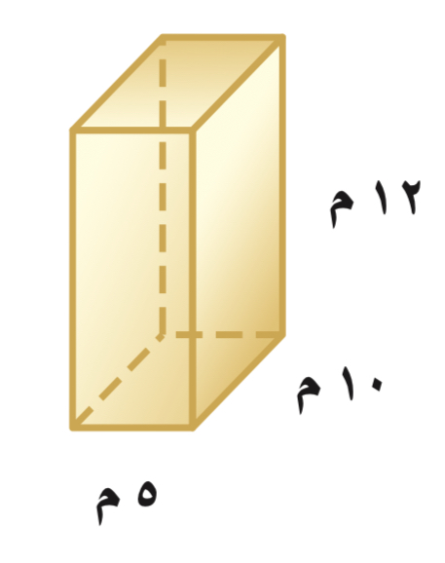
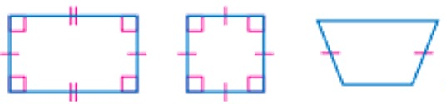
١٣
السؤال الرابع:
(أ) قدّر محيط الدائرة المجاورة.
(ج) أوجد حجم المنشور المجاور .
(ب) احسب مساحة الشكل المجاور .
٧
١٠
(د) تقضي القطة يومها في غفوة ، فما النسبة المئوية لما تقضيه القطة من يومها في غفوة .
(ه) في زهرية مجموعة وردات منها ٧ زرقاء و ٦ خضراء و ٣ صفراء و ٨ حمراء ، وأراد تركي اختيار وردة دون النظر إلى الوردات ، فما احتمال ألا تكون الوردة خضراء .
(و) صنف كل شكل من الأشكال الرباعية التالية:
تمت الأسئلة مع تمنياتي لكم بالتوفيق

